Slide 1
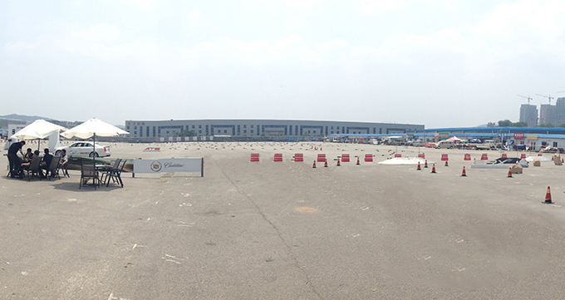
烟台黄务试驾场地
烟台黄务试驾场地位于黄务立交桥南面，机场路东面，地理位置优越，交通运输便捷，可做大型汽车试乘试驾活动。

Slide 2
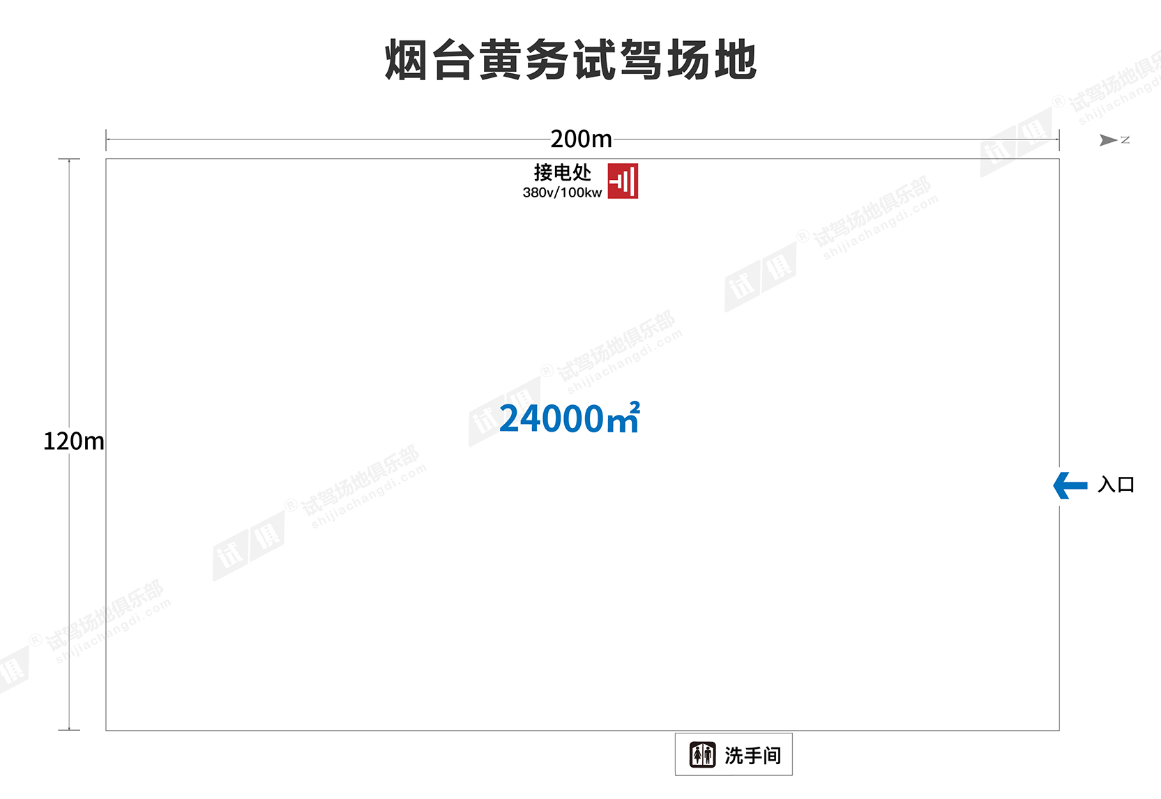
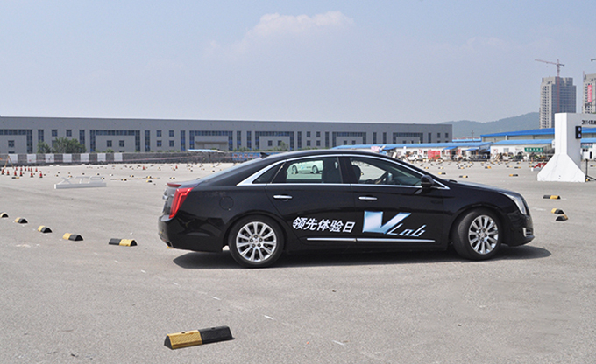
场地费用：3万/天
场地面积：长200m 宽120m 柏油路面 全封闭
供电供水：380v/100kw 方便接水 固定洗手间
配套设施：停车位

Slide 3
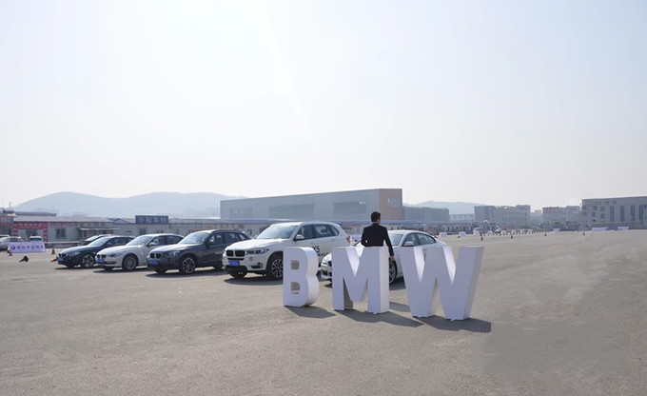
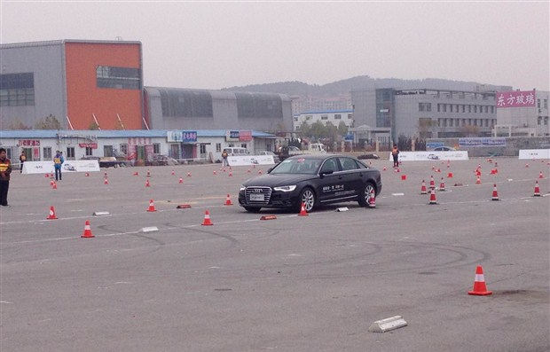
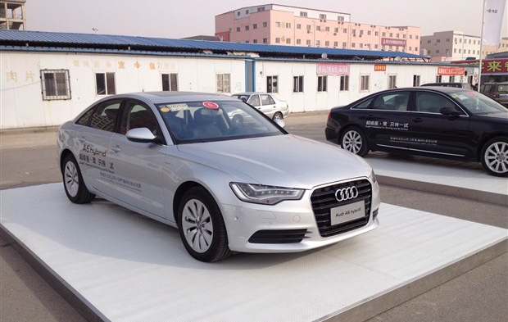
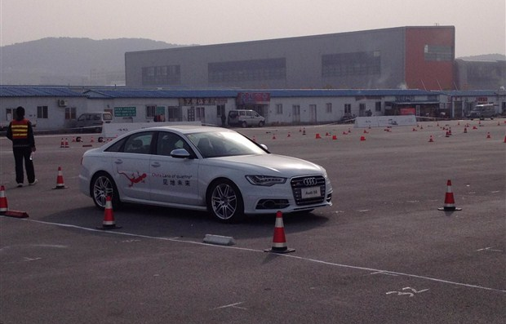
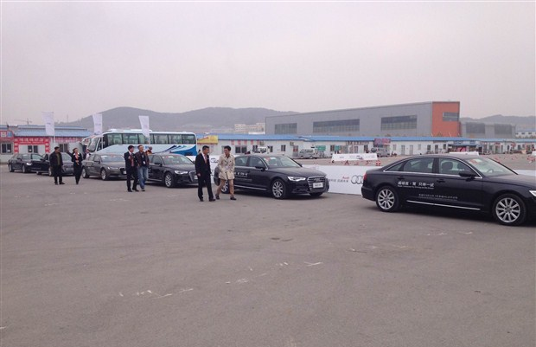
凯迪拉克试驾会
BMW试驾会
奥迪A6L试驾会
奥迪A6L试驾会
奥迪A6L试驾会
奥迪A6L试驾会

